Slide 1


Slide 2





1 ВОПРОС/ÎNTREBARE
Бауыржан – активист в сфере защиты прав ВИЧ-положительных молодых людей.
Он верит, что социальная интеграция ВИЧ-инфицированных затруднена из-за
мифических опасений населения. Чтобы искоренить их, он стал в центре города
рядом с плакатом, призывающем…
Bauyrzhan este un activist în domeniul respectării drepturilor tinerilor HIV-pozitivi.
El consideră că integrarea socială a persoanelor infectate cu HIV este dificilă din cauza
fricilor fără de motiv ale populației. Pentru a le eradica, băiatul a venit în centrul unui
oraș și a stat alături de un poster ce îndemna trecătorii…
1. читать новости / să citească știrile.
2. обняться / să-l cuprindă.
3. не сдавать кровь / să nu doneze sânge.
4. игнорировать ВИЧ-инфицированных / să ignore persoanele HIV-pozitive.
1 БАЛЛ/PUNCT

Slide 3
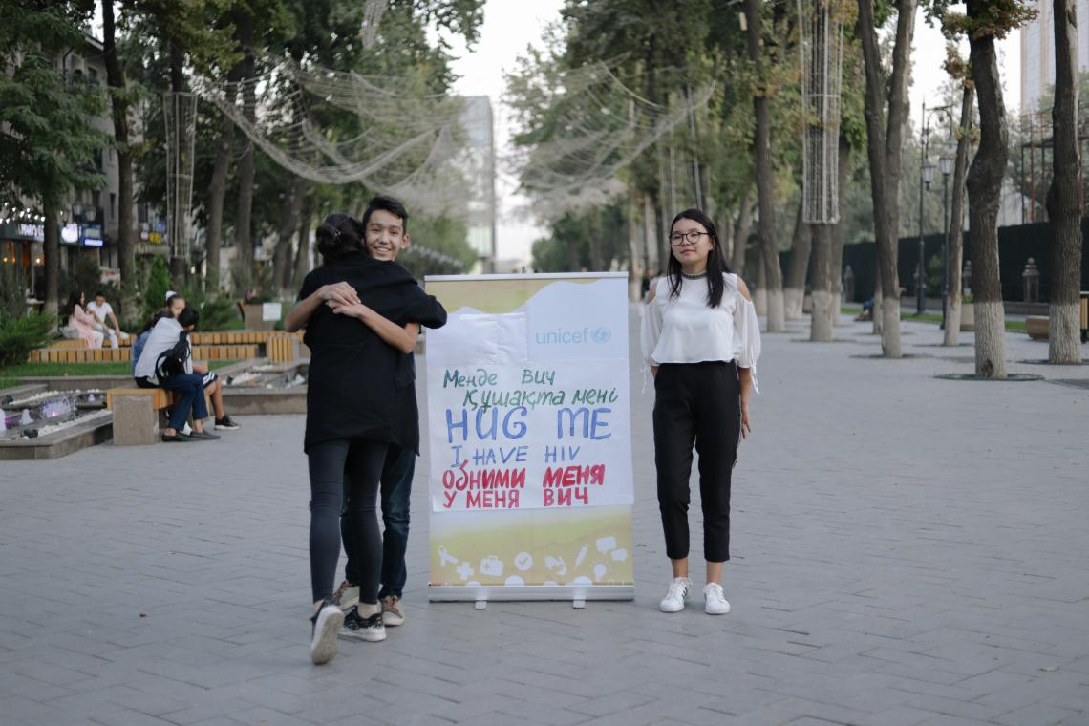

1 ОТВЕТ/RĂSPUNS
2. обняться /
să-l cuprindă
1 БАЛЛ/PUNCT

Slide 4
2 ВОПРОС/ÎNTREBARE
Внимание! В этом вопросе может быть больше правильных вариантов ответа,
или не быть их вовсе. Если вариантов больше одного, выберите все правильные.
Atenție! Această întrebare poate avea mai multe opțiuni de răspuns corecte, sau nici una.
Dacă există mai multe - selectați-le pe toate corecte.
В Конвенции о правах ребёнка признается его право на:
Convenția privind Drepturile copilului recunoaște dreptul la:
1. отдых / odihnă
2. образование / educație
3. свободу мысли, совести и религии / libertatea de gândire, conștiință și religie
4. защиту от физического и психологического насилия / protecție împotriva
abuzurilor fizice și psihologice
1 БАЛЛ/PUNCT

Slide 5

2 ОТВЕТ/RĂSPUNS
1, 2, 3, 4
1 БАЛЛ/PUNCT

Slide 6
3 ВОПРОС/ÎNTREBARE
Вайоминг получил прозвище «Штат равноправия», потому что в 1869 году
власти штата впервые в США…
Wyoming a primit porecla de ”Stat al Egalității” deoarece în anul 1869, pentru
prima dată în istoria SUA, autoritățile locale…
1. разрешили людям с проблемами зрения участвовать в маршах / au permis
persoanelor cu probleme ale vederii să participe la demonstrații.
2. предоставили избирательное право женщинам / au acordat femeilor dreptul
de a vota.
3. провели выборы / au permis desfășurarea alegerilor.
4. открыли завод по производству весов / au deschis o fabrică de producție a
cântarelor.
1 БАЛЛ/PUNCT

Slide 7
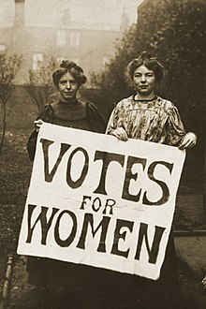
3 ОТВЕТ/RĂSPUNS
2. предоставили избирательное право женщинам / au acordat femeilor dreptul de a vota
1 БАЛЛ/PUNCT

Slide 8
4 ВОПРОС/ÎNTREBARE
Какого цвета лента – символ поддержки кампании
против домашнего насилия?
Ce culoare are panglica simbol de susținere a campaniei
împotriva violenței în familie?
1. Розовая / Roz
2. Фиолетовая / Violet
3. Красная / Roșu
4. Зелёная / Verde
1 БАЛЛ/PUNCT

Slide 9

4 ОТВЕТ/RĂSPUNS
2. Фиолетовая /
Violet
1 БАЛЛ/PUNCT

Slide 10
5 ВОПРОС/ÎNTREBARE
«Первое бесспорное право ребёнка есть право высказывать свои мысли, активно
участвовать в наших рассуждениях и выводах о нём. Когда мы ПРОПУСК его
уважения и доверия, меньше станет и загадок, и ошибок». Какой глагол мы
заменили в цитате Януша Корчака?
”Primul drept incontestabil al copilului e dreptul de a-și exprima gândurile, de a
participa activ la discuțiile și concluziile despre el însuși. Când vom OMISIUNE
respectul și încrederea lui, vor fi mai puține taine și greșeli”. Care este OMISIUNEA
din citatul lui Janusz Koczak?
1. Купим / Cumpăra
2. Опустимся до / Coborî până la
3. Дорастём до / Crește până la
4. Начнём игнорировать / Începe să ignorăm
1 БАЛЛ/PUNCT

Slide 11
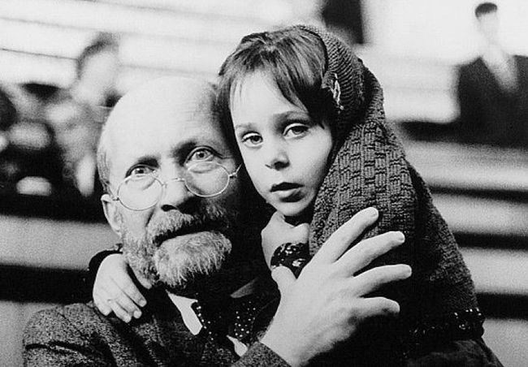
5 ОТВЕТ/RĂSPUNS
3. Дорастём до / Crește până la
1 БАЛЛ/PUNCT

Slide 12
6 ВОПРОС/ÎNTREBARE
В XIX веке английским дамам советовали держать
во рту булавку, чтобы обезопасить себя от...
În sec. XIX, doamnele din Marea Britanie erau sfătuite
să țină un ac în gură pentru a se proteja de…
1. нежелательных поцелуев / săruturi nedorite
2. сильного ветра / vânt puternic
3. засыпания во время чтения / somn, în timp ce citesc
4. заражения крови / intoxicație a sângelui
1 БАЛЛ/PUNCT

Slide 13
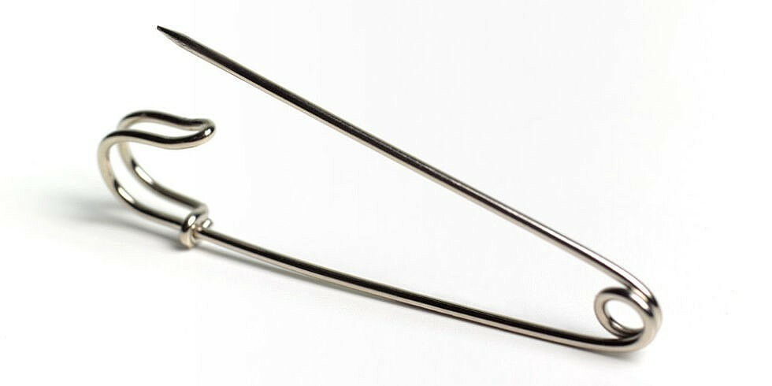
6 ОТВЕТ/RĂSPUNS
1. нежелательных поцелуев / săruturi nedorite
1 БАЛЛ/PUNCT

Slide 14
7 ВОПРОС/ÎNTREBARE
Внимание! В этом вопросе может быть больше правильных вариантов ответа,
или не быть их вовсе. Если вариантов больше одного, выберите все правильные.
Atenție! Această întrebare poate avea mai multe opțiuni de răspuns corecte, sau nici una.
Dacă există mai multe - selectați-le pe toate corecte.
Как вы думаете, что является исключением для обеспечения прав ребенка?
Care din acestea reprezintă o excepție pentru asigurarea drepturilor copilului?
1. Отсутствие свидетельства о рождении / Lipsa certificatului de naștere
2. Принадлежность к религиям перечисленных в конвенции / Apartenența la
religiile menționate în Convenție
3. Имущественное положение / Proprietatea privată
4. Письменное заявление родителей об отказе на обеспечение прав / Refuzul în
scris al părinților de a asigura drepturile
1 БАЛЛ/PUNCT

Slide 15

7 ОТВЕТ/RĂSPUNS
1 БАЛЛ/PUNCT

Slide 16

BRAVO !

